Slide 2


Slide 3
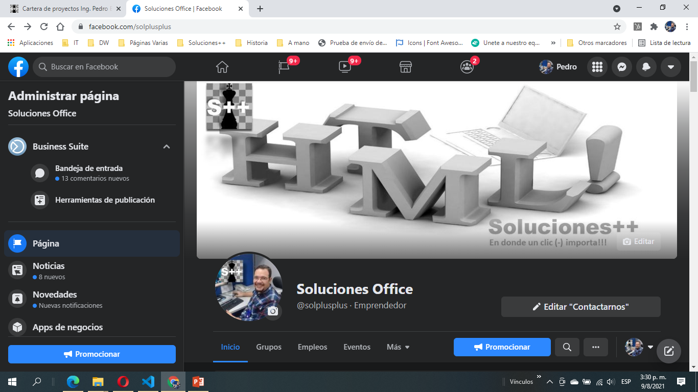


Slide 4






Slide 5


Soluciones++
En donde un clic (-) importa!!!

Slide 6





Slide 7




Slide 8



Slide 9







Slide 10







Slide 11


